Slide 1
DÜZ AYNALAR
10.4.4.1. Düz aynada görüntü oluşumunu çizerek açıklar.
a. Öğrencilerin yansıma kanunlarından yararlanarak düz aynada görüntü oluşumunu ölçekli çizimle göstermeleri sağlanır.
b. Düz aynada görüntü özelliklerini farklı görüntüler üzerinden analiz eder.
c. Öğrencilerin cismin doğrudan görülmesi ile düz aynadaki görüntüsünü (sanal görüntü) karşılaştırmaları sağlanır.
ç. Kesişen ayna, hareketli ayna ve hareketli cisim problemlerine girilmez.
d. Öğrencilerin deney yaparak ve simülasyonlar kullanarak görüş alanına etki eden değişkenlerle ilgili çıkarımlar yapmaları sağlanır.

Slide 2
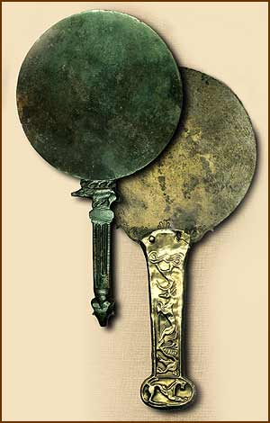
Bugün derste neler öğreneceğiz?
Önceki ders tekrarı
Çiçek Dürbünü
Uçan Adam
Video: Burada ne oluyor?
Gösteri: Gölge oluşumu
Geçmişten günümüze aynlar Video: Düz aynaların yapımı
Aynalar Işığın Ne Kadarını Yansıtır?
Aktivite: Düz aynada görüntü çizimi
Aktivitenin sonuçları
Görüntü Oluşumu
Aktivite: İsmimizin Görüntüsü
Çiçek Dürbününe Dönüş
Oyun : Yol takibi
Görüntü Çizimleri
Günlük hayattan örnekler
Aktivite: Uçalım
Aktivite: Görüş Alanı Değişimi
Görüş alanı
Görüş Alanı Nasıl Değişir
Dersin özeti
Üniversite Giriş Sınavına Hazırlık Soruları
Gelecek ders: Küresel Aynalar

Slide 3
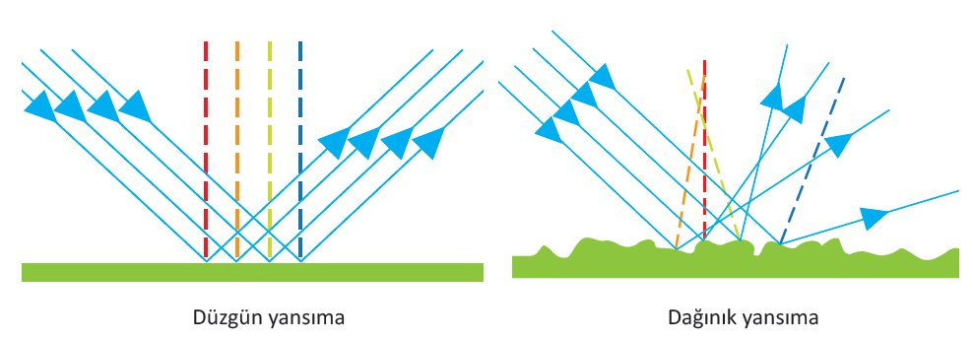
Geçen Haftanın Özeti
Önceki ders tekrarı
Çiçek Dürbünü
Uçan Adam
Video: Burada ne oluyor?
Gösteri: Gölge oluşumu
Geçmişten günümüze aynlar Video: Düz aynaların yapımı
Aynalar Işığın Ne Kadarını Yansıtır?
Aktivite: Düz aynada görüntü çizimi
Aktivitenin sonuçları
Görüntü Oluşumu
Aktivite: İsmimizin Görüntüsü
Çiçek Dürbününe Dönüş
Oyun : Yol takibi
Görüntü Çizimleri
Günlük hayattan örnekler
Aktivite: Uçalım
Aktivite: Görüş Alanı Değişimi
Görüş alanı
Görüş Alanı Nasıl Değişir
Dersin özeti
Üniversite Giriş Sınavına Hazırlık Soruları
Gelecek ders: Küresel Aynalar
Yansıma Kanunları
Gelen ışın yansıyan ışın ve normal aynı düzlemdedir.
Gelme açısı yansıma açısına eşittir. θ = β
Saydam bir ortamda yayılan ışığın herhangi bir yüzeye çarpıp bulunduğu ortama geri dönmesine yansıma denir.
θ
β

Slide 4
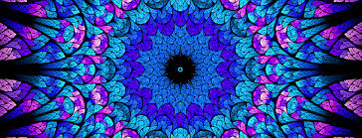
Bu görüntü nasıl elde edilmiş olabilir?
Önceki ders tekrarı
Çiçek Dürbünü
Uçan Adam
Video: Burada ne oluyor?
Gösteri: Gölge oluşumu
Geçmişten günümüze aynlar Video: Düz aynaların yapımı
Aynalar Işığın Ne Kadarını Yansıtır?
Aktivite: Düz aynada görüntü çizimi
Aktivitenin sonuçları
Görüntü Oluşumu
Aktivite: İsmimizin Görüntüsü
Çiçek Dürbününe Dönüş
Oyun : Yol takibi
Görüntü Çizimleri
Günlük hayattan örnekler
Aktivite: Uçalım
Aktivite: Görüş Alanı Değişimi
Görüş alanı
Görüş Alanı Nasıl Değişir
Dersin özeti
Üniversite Giriş Sınavına Hazırlık Soruları
Gelecek ders: Küresel Aynalar
ÇİÇEK DÜRBÜNÜ

Slide 5
Bu Adam Nasıl Olur da Havada Asılı Kalır
Önceki ders tekrarı
Çiçek Dürbünü
Uçan Adam
Video: Burada ne oluyor?
Gösteri: Gölge oluşumu
Geçmişten günümüze aynlar Video: Düz aynaların yapımı
Aynalar Işığın Ne Kadarını Yansıtır?
Aktivite: Düz aynada görüntü çizimi
Aktivitenin sonuçları
Görüntü Oluşumu
Aktivite: İsmimizin Görüntüsü
Çiçek Dürbününe Dönüş
Oyun : Yol takibi
Görüntü Çizimleri
Günlük hayattan örnekler
Aktivite: Uçalım
Aktivite: Görüş Alanı Değişimi
Görüş alanı
Görüş Alanı Nasıl Değişir
Dersin özeti
Üniversite Giriş Sınavına Hazırlık Soruları
Gelecek ders: Küresel Aynalar
Notes:
Adres kayn https://www.youtube.com/watch?v=fVV5o8Arkm8
ak olsun diye şimdilik orda

Slide 6
Video: Burada ne oluyor?
Önceki ders tekrarı
Çiçek Dürbünü
Uçan Adam
Video: Burada ne oluyor?
Gösteri: Gölge oluşumu
Geçmişten günümüze aynlar Video: Düz aynaların yapımı
Aynalar Işığın Ne Kadarını Yansıtır?
Aktivite: Düz aynada görüntü çizimi
Aktivitenin sonuçları
Görüntü Oluşumu
Aktivite: İsmimizin Görüntüsü
Çiçek Dürbününe Dönüş
Oyun : Yol takibi
Görüntü Çizimleri
Günlük hayattan örnekler
Aktivite: Uçalım
Aktivite: Görüş Alanı Değişimi
Görüş alanı
Görüş Alanı Nasıl Değişir
Dersin özeti
Üniversite Giriş Sınavına Hazırlık Soruları
Gelecek ders: Küresel Aynalar
http://www.milliyet.com.tr/Milliyet-Tv/nevidyo/video-izle/Ayna-numarasi-sizi-saskina-cevirecek--shheSaqUZktT.html

Slide 7
Gösteri: Gölge Oluşumu – Aynada görüntü oluşumu
Önceki ders tekrarı
Çiçek Dürbünü
Uçan Adam
Video: Burada ne oluyor?
Gösteri: Gölge oluşumu
Geçmişten günümüze aynlar Video: Düz aynaların yapımı
Aynalar Işığın Ne Kadarını Yansıtır?
Aktivite: Düz aynada görüntü çizimi
Aktivitenin sonuçları
Görüntü Oluşumu
Aktivite: İsmimizin Görüntüsü
Çiçek Dürbününe Dönüş
Oyun : Yol takibi
Görüntü Çizimleri
Günlük hayattan örnekler
Aktivite: Uçalım
Aktivite: Görüş Alanı Değişimi
Görüş alanı
Görüş Alanı Nasıl Değişir
Dersin özeti
Üniversite Giriş Sınavına Hazırlık Soruları
Gelecek ders: Küresel Aynalar
? Perde yerine ayna koysaydım görüntü nasıl oluşurdu

Slide 8
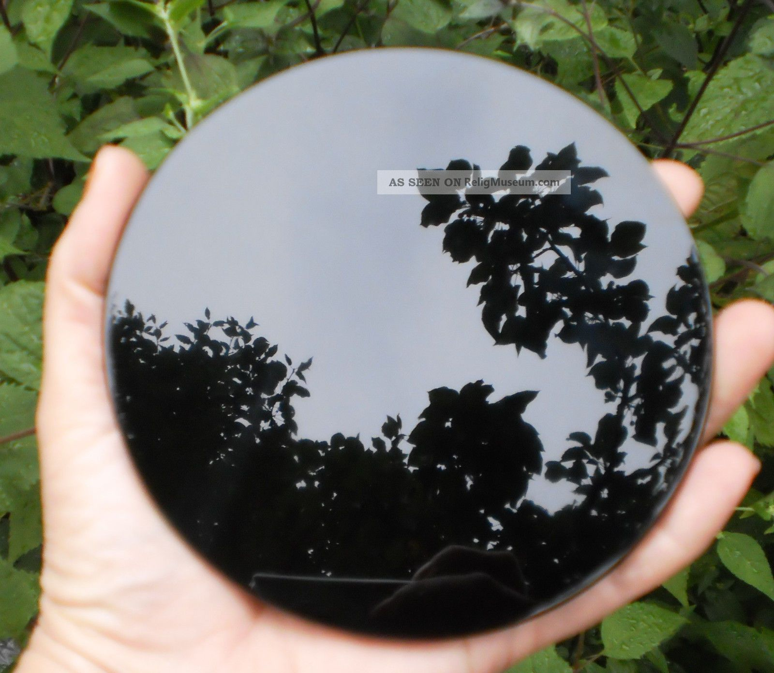
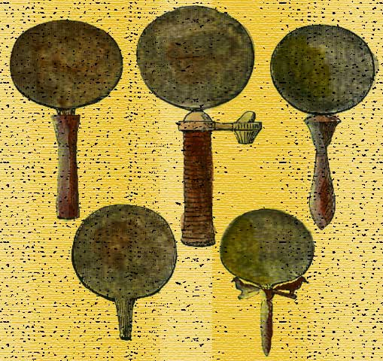
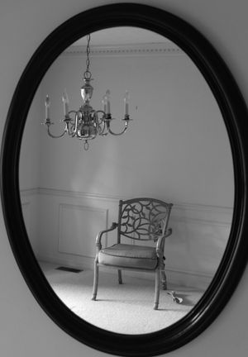
Geçmişten Günümüze Aynalar
Önceki ders tekrarı
Çiçek Dürbünü
Uçan Adam
Video: Burada ne oluyor?
Gösteri: Gölge oluşumu
Geçmişten günümüze aynlar Video: Düz aynaların yapımı
Aynalar Işığın Ne Kadarını Yansıtır?
Aktivite: Düz aynada görüntü çizimi
Aktivitenin sonuçları
Görüntü Oluşumu
Aktivite: İsmimizin Görüntüsü
Çiçek Dürbününe Dönüş
Oyun : Yol takibi
Görüntü Çizimleri
Günlük hayattan örnekler
Aktivite: Uçalım
Aktivite: Görüş Alanı Değişimi
Görüş alanı
Görüş Alanı Nasıl Değişir
Dersin özeti
Üniversite Giriş Sınavına Hazırlık Soruları
Gelecek ders: Küresel Aynalar
Su yüzeyleri, cilalanmış taşlar (volkanik cam taşı gibi) ayna amacıyla kullanılmış.
Türkiye’de 6000 yıl öncesine ait volkanik cam taşından yapılma aynalar bulunmuştur.
Eski Mısırlılar, Romalılar ve Yunanlılar bakır, bronz, gümüş gibi metalleri olabildiğince düzleştirip, parlatarak aynalar yapmışlar. Mesela Eski Mısırlılar, mezarlıklarını aydınlatmak için bu aynaları kullanmışlar.
MS. ilk yüzyılda, ayna yapımında ilk defa camın kullanıldığı yer Sayda ( günümüzde Lübnan’da) olarak biliniyor.
Cam kullanımı duyulunca Mısır, Galya, Almanya ve Asya’ da bu teknik yaygınlaşmış.
Venedik’ te cam teneke-bakır amalgamı ile kaplanarak yeni bir yöntem bulundu. 16.yy da Venedik ayna ticaretini elinde bulunduruyordu.
İlk modern ayna, Alman kimyacı Justus von Liebig 1835’ te bu tekniği gümüşle kullanmasıyla ortaya çıktı. Günümüzde de aynalar daha çok gümüş ve alüminyum kullanılarak üretiliyor.
Düz Aynalar Nasıl Yapılır?
https://www.youtube.com/watch?v=joTan70WLYU
Notes:
Kaçıncı dkya kadar izleticen?

Slide 9
Aynalar Işığı Ne kadarını Yansıtır ?
Önceki ders tekrarı
Çiçek Dürbünü
Uçan Adam
Video: Burada ne oluyor?
Gösteri: Gölge oluşumu
Geçmişten günümüze aynlar Video: Düz aynaların yapımı
Aynalar Işığın Ne Kadarını Yansıtır?
Aktivite: Düz aynada görüntü çizimi
Aktivitenin sonuçları
Görüntü Oluşumu
Aktivite: İsmimizin Görüntüsü
Çiçek Dürbününe Dönüş
Oyun : Yol takibi
Görüntü Çizimleri
Günlük hayattan örnekler
Aktivite: Uçalım
Aktivite: Görüş Alanı Değişimi
Görüş alanı
Görüş Alanı Nasıl Değişir
Dersin özeti
Üniversite Giriş Sınavına Hazırlık Soruları
Gelecek ders: Küresel Aynalar
Aynaları sırlarken kullanılan metallere göre aynaya gelen ışınların ne kadarının yansıdığı değişir.
Alüminyum ile sırlanan aynalar görülebilen ışınların 88%-92% yansıtır.
Gümüş ile sırlanan aynalar görülebilen ışınların 95%-99% yansıtır.
Altın ile sırlanan aynalar görülebilen ışınların 98%-99% yansıtır.
Notes:
Aynaların fiyatlarındaki artış durumunu söyle

Slide 10
Aktivite: Düz Aynalarda Görüntü Çizimi
Önceki ders tekrarı
Çiçek Dürbünü
Uçan Adam
Video: Burada ne oluyor?
Gösteri: Gölge oluşumu
Geçmişten günümüze aynlar Video: Düz aynaların yapımı
Aynalar Işığın Ne Kadarını Yansıtır?
Aktivite: Düz aynada görüntü çizimi
Aktivitenin sonuçları
Görüntü Oluşumu
Aktivite: İsmimizin Görüntüsü
Çiçek Dürbününe Dönüş
Oyun : Yol takibi
Görüntü Çizimleri
Günlük hayattan örnekler
Aktivite: Uçalım
Aktivite: Görüş Alanı Değişimi
Görüş alanı
Görüş Alanı Nasıl Değişir
Dersin özeti
Üniversite Giriş Sınavına Hazırlık Soruları
Gelecek ders: Küresel Aynalar
Cetvel
Cisim
1- Bir cisme cetveli şekildeki gibi tutarak bakalım.
2- Işın İzleme Yöntemi Kullanalım Nokta yerine iğneyi yerleştirin. Farklı iki açıdan bakarak aynada gördğünüz iğnenin görüntüsünün olduğu doğrultuyu cetvelle çizin. Doğruların kesiştiği nokta ile toplu iğnenin aynaya olan uzaklığını ölçün.
Toplu iğne
Toplu iğnenin görüntülerinin doğrultusunda strafora batırılan başka iğneler
3- Paralaks Yöntemi Kullanalım Aynanın önüne ve arkasına kalemleri yerleştirin. Aynanın önündeki kalemin görüntüsüyle, arkadaki kalemi tek bir kalem gibi görmek için, arkadaki kalemin yerini değiştirin. Tek kalem gördüğünüzde kalemlerin aynaya olan uzaklığını ölçün.
Ayna arkasındaki gerçek çivi
Düz ayna
Çivinin görüntüsü
Notes:
Paralaksı anlatıcam Ne zaman yakınlaşıp ne zaman uzaklaştıgını görmemiz gerek???

Slide 11
Aktivite Sonuçları: Işın İzleme Yöntemi
Önceki ders tekrarı
Çiçek Dürbünü
Uçan Adam
Video: Burada ne oluyor?
Gösteri: Gölge oluşumu
Geçmişten günümüze aynlar Video: Düz aynaların yapımı
Aynalar Işığın Ne Kadarını Yansıtır?
Aktivite: Düz aynada görüntü çizimi
Aktivitenin sonuçları
Görüntü Oluşumu
Aktivite: İsmimizin Görüntüsü
Çiçek Dürbününe Dönüş
Oyun : Yol takibi
Görüntü Çizimleri
Günlük hayattan örnekler
Aktivite: Uçalım
Aktivite: Görüş Alanı Değişimi
Görüş alanı
Görüş Alanı Nasıl Değişir
Dersin özeti
Üniversite Giriş Sınavına Hazırlık Soruları
Gelecek ders: Küresel Aynalar
aynanın arka (sırlı) kısmı
Görüntü
aynanın ön (cam) kısmı
Görüntü mesafesi
Toplu iğne
Ayna çizgisi
Toplu iğnenin görüntülerinin doğrultusunda strafora batırılan başka iğneler
Cisim mesafesi
Cisim
Ayna çizgisi ile nesne arasındaki mesafe = Ayna çizgisi ile görüntü arasındaki mesafe
SONUÇ1: Düz aynalarda cisim ile cismin görüntüsü aynadan aynı mesafede oluşur
SONUÇ2: Düz aynalarda cismin görüntüsü aynanın arkasında ve aynadan yansıyan ışınların uzantıların kesiştiği noktada oluşur.
Notes:
Bazen görüntünün içinde oluştuğunu söyleyen arkadaşlar oluyor, ama yaptığımız deneyle de aynanın arkasında oluştuğu fark ettik di mi diye onay al.

Slide 12
Gösteri: Gölge Oluşumu – Aynada görüntü oluşumu
Önceki ders tekrarı
Çiçek Dürbünü
Uçan Adam
Video: Burada ne oluyor?
Gösteri: Gölge oluşumu
Geçmişten günümüze aynlar Video: Düz aynaların yapımı
Aynalar Işığın Ne Kadarını Yansıtır?
Aktivite: Düz aynada görüntü çizimi
Aktivitenin sonuçları
Görüntü Oluşumu
Aktivite: İsmimizin Görüntüsü
Çiçek Dürbününe Dönüş
Oyun : Yol takibi
Görüntü Çizimleri
Günlük hayattan örnekler
Aktivite: Uçalım
Aktivite: Görüş Alanı Değişimi
Görüş alanı
Görüş Alanı Nasıl Değişir
Dersin özeti
Üniversite Giriş Sınavına Hazırlık Soruları
Gelecek ders: Küresel Aynalar
? Perde yerine ayna koysaydım görüntü nasıl oluşurdu

Slide 13
Aktivite Sonuçları: Paralaks Yöntemi
Önceki ders tekrarı
Çiçek Dürbünü
Uçan Adam
Video: Burada ne oluyor?
Gösteri: Gölge oluşumu
Geçmişten günümüze aynlar Video: Düz aynaların yapımı
Aynalar Işığın Ne Kadarını Yansıtır?
Aktivite: Düz aynada görüntü çizimi
Aktivitenin sonuçları
Görüntü Oluşumu
Aktivite: İsmimizin Görüntüsü
Çiçek Dürbününe Dönüş
Oyun : Yol takibi
Görüntü Çizimleri
Günlük hayattan örnekler
Aktivite: Uçalım
Aktivite: Görüş Alanı Değişimi
Görüş alanı
Görüş Alanı Nasıl Değişir
Dersin özeti
Üniversite Giriş Sınavına Hazırlık Soruları
Gelecek ders: Küresel Aynalar
Ayna arkasındaki gerçek çivi
Görüntü
Görüntü mesafesi
Düz ayna
Ayna çizgisi
Ayna önündeki çivinin görüntüsü ve aynanın arkasındaki gerçek çivi aynaya göre aynı konumda olduğu için aralarında paralaks olmaz
Çivinin görüntüsü
Ayna önündeki çivinin görüntüsü ve aynanın arkasındaki gerçek çivi aynaya göre aynı konumda olmadığı için aralarında paralaks oluşur.
Cisim mesafesi
Cisim
Ayna çizgisi ile nesne arasındaki mesafe = Ayna çizgisi ile görüntü arasındaki mesafe
SONUÇ1: Düz aynalarda cisim ile cismin görüntüsü aynadan aynı mesafede oluşur
SONUÇ2: Düz aynalarda cismin görüntüsü aynanın arkasında ve aynadan yansıyan ışınların uzantıların kesiştiği noktada oluşur.

Slide 14
Görüntü Oluşumu Noktasal Görüntü Oluşumu
Önceki ders tekrarı
Çiçek Dürbünü
Uçan Adam
Video: Burada ne oluyor?
Gösteri: Gölge oluşumu
Geçmişten günümüze aynlar Video: Düz aynaların yapımı
Aynalar Işığın Ne Kadarını Yansıtır?
Aktivite: Düz aynada görüntü çizimi
Aktivitenin sonuçları
Görüntü Oluşumu
Aktivite: İsmimizin Görüntüsü
Çiçek Dürbününe Dönüş
Oyun : Yol takibi
Görüntü Çizimleri
Günlük hayattan örnekler
Aktivite: Uçalım
Aktivite: Görüş Alanı Değişimi
Görüş alanı
Görüş Alanı Nasıl Değişir
Dersin özeti
Üniversite Giriş Sınavına Hazırlık Soruları
Gelecek ders: Küresel Aynalar
Cisimden ayna yüzeyine gelen her ışın ayna yüzeyinden Yansıma Kanununa göre yansır ve birbirinden uzaklaşarak yayılır böylece görüntü, gözlemciye aynanın arkasındaki bir noktadan geliyormuş gibi görünür. Yansıyan ışınların uzantılarının kesiştiği bu nokta cismin düz aynadaki görüntüsüdür.
Noktadan yansıyan sadece iki ışın, düz aynaya baktığımızda noktanın görüntüsünün oluşuyor gibi göründüğünü yeri bulmak için yeterlidir.
Ayna
İkiden fazla yansıyan ışın olduğunda da yine Yansıma Kanununu uygulananıp, yansıyan ışınların uzantıları çizildiğinde, onlar da görüntünün oluştuğu varsayılan noktada kesişirler.
Notes:
1- İlk paragrafta düz aynaki görüntüsüdür. İbaresi aslında yanlış ama öncesinde bir açıklama olduğu için kullanılabilir diyebiliriz mi? P ve q mesafeleri deneyde bulduğumuz gibi eşit olacaktır. Vurgusunu yap Aynanın sırlı kısmındn yansıdıgından bahset asıl ayna görevi gören (çogunlugundan bahset) Kırılmadan da bahset

Slide 15
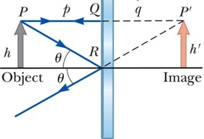
Görüntü Oluşumu İki Boyutlu Cisimler İçin Görüntü Oluşumu
Önceki ders tekrarı
Çiçek Dürbünü
Uçan Adam
Video: Burada ne oluyor?
Gösteri: Gölge oluşumu
Geçmişten günümüze aynlar Video: Düz aynaların yapımı
Aynalar Işığın Ne Kadarını Yansıtır?
Aktivite: Düz aynada görüntü çizimi
Aktivitenin sonuçları
Görüntü Oluşumu
Aktivite: İsmimizin Görüntüsü
Çiçek Dürbününe Dönüş
Oyun : Yol takibi
Görüntü Çizimleri
Günlük hayattan örnekler
Aktivite: Uçalım
Aktivite: Görüş Alanı Değişimi
Görüş alanı
Görüş Alanı Nasıl Değişir
Dersin özeti
Üniversite Giriş Sınavına Hazırlık Soruları
Gelecek ders: Küresel Aynalar
Cismin bütün noktalarının görüntüleri, düz aynanın arkasında gördüğümüzü zannettiğimiz cismin görüntüsünde mevcuttur. Zaten teorik olarak, bu noktaların görüntülerini birleştirerek cismin görüntüsünü elde ederiz.
Cisim
Görüntüsü
Cisim
Görüntüsü
Bütün noktaların aynadaki görüntüsünü bulmak yerine sadece cismin uç noktalarının görüntülerini bulmak ve bu noktaları birleştirmek iki boyutlu cisimlerin görüntüsünü teorik olarak elde etmek için yeterli olacaktır.
Notes:
kitap cümlesi: Cismin bütün noktalarının görüntüleri düz aynada bulunur ve bu noktalar birleştirilerek cismin görüntüsü elde edilir.
Kolaylık olsun diye görüntü bulurken ilkini aynaya dik olacak şekilde gönderdik vurgusunu yap: http://www.thelearningodyssey.com/Graphics/Content/vs/em/Medias/html/a305-plane-mirror.html bu siteden de simulasyon var. 4- http://www.phy.ntnu.edu.tw/ntnujava/index.php?board=12.0 burdakileri çalıştıramadım ama görünüşten işe yarayabilir anlaşılıyor eğer açılırsa

Slide 16
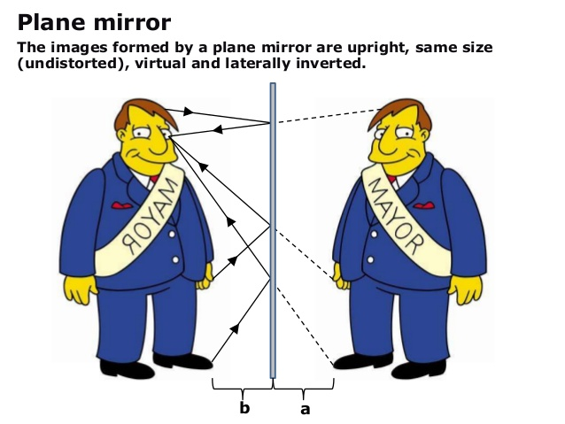
Düz Aynada Oluşan Görüntünün Özellikleri
Önceki ders tekrarı
Çiçek Dürbünü
Uçan Adam
Video: Burada ne oluyor?
Gösteri: Gölge oluşumu
Geçmişten günümüze aynlar Video: Düz aynaların yapımı
Aynalar Işığın Ne Kadarını Yansıtır?
Aktivite: Düz aynada görüntü çizimi
Aktivitenin sonuçları
Görüntü Oluşumu
Aktivite: İsmimizin Görüntüsü
Çiçek Dürbününe Dönüş
Oyun : Yol takibi
Görüntü Çizimleri
Günlük hayattan örnekler
Aktivite: Uçalım
Aktivite: Görüş Alanı Değişimi
Görüş alanı
Görüş Alanı Nasıl Değişir
Dersin özeti
Üniversite Giriş Sınavına Hazırlık Soruları
Gelecek ders: Küresel Aynalar
Görüntü Oluşumu
Sanal
Düz
Nesne ile simetrik (Düzlem ayna simetri eksenidir)
Görüntü ve nesne aynadan eşit uzaklıkta
Yanlamasına ters (Sağ-sol tersliği vardır)
Cisimle aynı boyda

Slide 17
Sanal (Zahiri) Görüntü Özellikleri
Önceki ders tekrarı
Çiçek Dürbünü
Uçan Adam
Video: Burada ne oluyor?
Gösteri: Gölge oluşumu
Geçmişten günümüze aynlar Video: Düz aynaların yapımı
Aynalar Işığın Ne Kadarını Yansıtır?
Aktivite: Düz aynada görüntü çizimi
Aktivitenin sonuçları
Görüntü Oluşumu
Aktivite: İsmimizin Görüntüsü
Çiçek Dürbününe Dönüş
Oyun : Yol takibi
Görüntü Çizimleri
Günlük hayattan örnekler
Aktivite: Uçalım
Aktivite: Görüş Alanı Değişimi
Görüş alanı
Görüş Alanı Nasıl Değişir
Dersin özeti
Üniversite Giriş Sınavına Hazırlık Soruları
Gelecek ders: Küresel Aynalar
Görüntü Oluşumu
Aynadan yansıyan ışınların uzantılarının kesişmesiyle oluşur.
Cisme göre daima düzdür.
Eğer aynaya bakmazsanız, sanal görüntü oluşmaz.
Perde veya ekran üzerine düşürülemez.

Slide 18
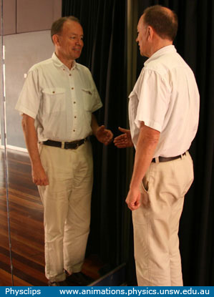
Aynada Görüntü Birebir Aynı mı Olur
Önceki ders tekrarı
Çiçek Dürbünü
Uçan Adam
Video: Burada ne oluyor?
Gösteri: Gölge oluşumu
Geçmişten günümüze aynlar Video: Düz aynaların yapımı
Aynalar Işığın Ne Kadarını Yansıtır?
Aktivite: Düz aynada görüntü çizimi
Aktivitenin sonuçları
Görüntü Oluşumu
Aktivite: İsmimizin Görüntüsü
Çiçek Dürbününe Dönüş
Oyun : Yol takibi
Görüntü Çizimleri
Günlük hayattan örnekler
Aktivite: Uçalım
Aktivite: Görüş Alanı Değişimi
Görüş alanı
Görüş Alanı Nasıl Değişir
Dersin özeti
Üniversite Giriş Sınavına Hazırlık Soruları
Gelecek ders: Küresel Aynalar
Görüntü Oluşumu
? Düz aynaya bakarken, sağ elimizi kaldırsak görüntümüzün hareketi nasıl olur
Neden :
Görüntünün Yanlamasına Ters Oluşması ya da Sağ Sol Tersinirliği (Düz aynalarda nesne ve görüntünün simetrik olması)
Düz aynada sağ sol tersinirdir.

Slide 19
Günlük hayattan örnekler: Sağ-sol tersliği
Önceki ders tekrarı
Çiçek Dürbünü
Uçan Adam
Video: Burada ne oluyor?
Gösteri: Gölge oluşumu
Geçmişten günümüze aynlar Video: Düz aynaların yapımı
Aynalar Işığın Ne Kadarını Yansıtır?
Aktivite: Düz aynada görüntü çizimi
Aktivitenin sonuçları
Görüntü Oluşumu
Aktivite: İsmimizin Görüntüsü
Çiçek Dürbününe Dönüş
Oyun : Yol takibi
Görüntü Çizimleri
Günlük hayattan örnekler
Aktivite: Uçalım
Aktivite: Görüş Alanı Değişimi
Görüş alanı
Görüş Alanı Nasıl Değişir
Dersin özeti
Üniversite Giriş Sınavına Hazırlık Soruları
Gelecek ders: Küresel Aynalar
Görüntü Oluşumu
? Günlük hayatta düz aynaların sağ-sol tersliği özelliğini gözlemlediğimiz örnekler nelerdir
? Yandaki oturan adam başının arkasını nasıl görür
Oturan adam, kendi başının arkasını gerçekte olduğu gibi görür. Görüntüde sağ-sol tersliği yoktur çünkü başının arkasından çıkan ışınlar küçük aynadan yansıdıktan sonra bir de büyük aynadan yansıyıp oturan adamın gözüne ulaşır.
Notes:
Videodan görüntüsünü çek ikisi birlikte olsun

Slide 20
Açıklama Video: Burada ne oluyor?
Önceki ders tekrarı
Çiçek Dürbünü
Uçan Adam
Video: Burada ne oluyor?
Gösteri: Gölge oluşumu
Geçmişten günümüze aynlar Video: Düz aynaların yapımı
Aynalar Işığın Ne Kadarını Yansıtır?
Aktivite: Düz aynada görüntü çizimi
Aktivitenin sonuçları
Görüntü Oluşumu
Aktivite: İsmimizin Görüntüsü
Çiçek Dürbününe Dönüş
Oyun : Yol takibi
Görüntü Çizimleri
Günlük hayattan örnekler
Aktivite: Uçalım
Aktivite: Görüş Alanı Değişimi
Görüş alanı
Görüş Alanı Nasıl Değişir
Dersin özeti
Üniversite Giriş Sınavına Hazırlık Soruları
Gelecek ders: Küresel Aynalar
Görüntü Oluşumu
http://www.milliyet.com.tr/Milliyet-Tv/nevidyo/video-izle/Ayna-numarasi-sizi-saskina-cevirecek--shheSaqUZktT.html

Slide 21
Aktivite2: İsminizin Görüntüsü Nasıl Olur
Önceki ders tekrarı
Çiçek Dürbünü
Uçan Adam
Video: Burada ne oluyor?
Gösteri: Gölge oluşumu
Geçmişten günümüze aynlar Video: Düz aynaların yapımı
Aynalar Işığın Ne Kadarını Yansıtır?
Aktivite: Düz aynada görüntü çizimi
Aktivitenin sonuçları
Görüntü Oluşumu
Aktivite: İsmimizin Görüntüsü
Çiçek Dürbününe Dönüş
Oyun : Yol takibi
Görüntü Çizimleri
Günlük hayattan örnekler
Aktivite: Uçalım
Aktivite: Görüş Alanı Değişimi
Görüş alanı
Görüş Alanı Nasıl Değişir
Dersin özeti
Üniversite Giriş Sınavına Hazırlık Soruları
Gelecek ders: Küresel Aynalar
? İsminizi bir kağıdın üzerine yazıp tam karşısına bir düz ayna yerleştirip, yazının tamamını görebilecek şekilde baktığınızda, isminizin görüntüsü nasıl olur
Notes:
1-

Slide 22
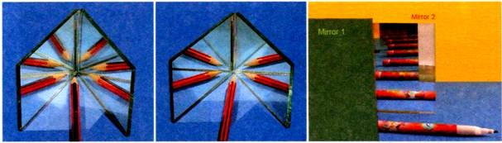
Önceki ders tekrarı
Çiçek Dürbünü
Uçan Adam
Video: Burada ne oluyor?
Gösteri: Gölge oluşumu
Geçmişten günümüze aynlar Video: Düz aynaların yapımı
Aynalar Işığın Ne Kadarını Yansıtır?
Aktivite: Düz aynada görüntü çizimi
Aktivitenin sonuçları
Görüntü Oluşumu
Aktivite: İsmimizin Görüntüsü
Çiçek Dürbününe Dönüş
Oyun : Yol takibi
Görüntü Çizimleri
Günlük hayattan örnekler
Aktivite: Uçalım
Aktivite: Görüş Alanı Değişimi
Görüş alanı
Görüş Alanı Nasıl Değişir
Dersin özeti
Üniversite Giriş Sınavına Hazırlık Soruları
Gelecek ders: Küresel Aynalar
ÇİÇEK DÜRBÜNÜNE DÖNÜŞ
artar
İki ayna arasında açı daraldıkça, oluşan görüntü sayısı __________.
sonsuz
Birbirine paralel iki aynada __________ görüntü oluşur
Notes:
Burda temel olarak 3 farklı durum var. Biri alttaki aynadan yansıyan ışınlardan dolayı oluşan görüntü Biri sağ taraftaki aynadan yansıyan ışınlardan dolayı Biri de hem sağ hem sol aynadan yansıyan ışınlardan dolayı İkinci bir ışın çiz Aynayı uzatmayı soyle

Slide 23
Önceki ders tekrarı
Çiçek Dürbünü
Uçan Adam
Video: Burada ne oluyor?
Gösteri: Gölge oluşumu
Geçmişten günümüze aynlar Video: Düz aynaların yapımı
Aynalar Işığın Ne Kadarını Yansıtır?
Aktivite: Düz aynada görüntü çizimi
Aktivitenin sonuçları
Görüntü Oluşumu
Aktivite: İsmimizin Görüntüsü
Çiçek Dürbününe Dönüş
Oyun : Yol takibi
Görüntü Çizimleri
Günlük hayattan örnekler
Aktivite: Uçalım
Aktivite: Görüş Alanı Değişimi
Görüş alanı
Görüş Alanı Nasıl Değişir
Dersin özeti
Üniversite Giriş Sınavına Hazırlık Soruları
Gelecek ders: Küresel Aynalar
ÇİÇEK DÜRBÜNÜNE DÖNÜŞ
Evde deneyebilirsiniz
Notes:
Resimin üstündeki ingilizce yazılar türkçe anlamlarıyla kamufle edilebilir

Slide 24
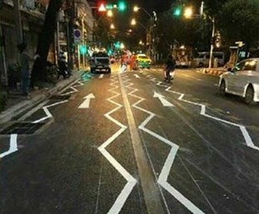
Oyun: Yol Takibi
Önceki ders tekrarı
Çiçek Dürbünü
Uçan Adam
Video: Burada ne oluyor?
Gösteri: Gölge oluşumu
Geçmişten günümüze aynlar Video: Düz aynaların yapımı
Aynalar Işığın Ne Kadarını Yansıtır?
Aktivite: Düz aynada görüntü çizimi
Aktivitenin sonuçları
Görüntü Oluşumu
Aktivite: İsmimizin Görüntüsü
Çiçek Dürbününe Dönüş
Oyun : Yol takibi
Görüntü Çizimleri
Günlük hayattan örnekler
Aktivite: Uçalım
Aktivite: Görüş Alanı Değişimi
Görüş alanı
Görüş Alanı Nasıl Değişir
Dersin özeti
Üniversite Giriş Sınavına Hazırlık Soruları
Gelecek ders: Küresel Aynalar

Slide 25
Oluşan görüntüyü çizelim
Görüntü Çizimleri
Önceki ders tekrarı
Çiçek Dürbünü
Uçan Adam
Video: Burada ne oluyor?
Gösteri: Gölge oluşumu
Geçmişten günümüze aynlar Video: Düz aynaların yapımı
Aynalar Işığın Ne Kadarını Yansıtır?
Aktivite: Düz aynada görüntü çizimi
Aktivitenin sonuçları
Görüntü Oluşumu
Aktivite: İsmimizin Görüntüsü
Çiçek Dürbününe Dönüş
Oyun : Yol takibi
Görüntü Çizimleri
Günlük hayattan örnekler
Aktivite: Uçalım
Aktivite: Görüş Alanı Değişimi
Görüş alanı
Görüş Alanı Nasıl Değişir
Dersin özeti
Üniversite Giriş Sınavına Hazırlık Soruları
Gelecek ders: Küresel Aynalar
? İki rakamını da görebildiğiniz, 25 sayısının bir kağıda yazıldığını ve yazılı kısmının tam karşısına bir düz ayna yerleştirildiğini düşünelim. Sizler de bu kağıdın tam arkasından aynaya bakıyorsunuz. 25 sayısının düz aynada görüntüsü nasıl olur

Slide 26
Görüntü Çizimleri
Önceki ders tekrarı
Çiçek Dürbünü
Uçan Adam
Video: Burada ne oluyor?
Gösteri: Gölge oluşumu
Geçmişten günümüze aynlar Video: Düz aynaların yapımı
Aynalar Işığın Ne Kadarını Yansıtır?
Aktivite: Düz aynada görüntü çizimi
Aktivitenin sonuçları
Görüntü Oluşumu
Aktivite: İsmimizin Görüntüsü
Çiçek Dürbününe Dönüş
Oyun : Yol takibi
Görüntü Çizimleri
Günlük hayattan örnekler
Aktivite: Uçalım
Aktivite: Görüş Alanı Değişimi
Görüş alanı
Görüş Alanı Nasıl Değişir
Dersin özeti
Üniversite Giriş Sınavına Hazırlık Soruları
Gelecek ders: Küresel Aynalar
Oluşan görüntüyü çizelim
? Aşağıdaki saatlerinin karşısına düz ayna yerleştirirsek ve saatlerin arkasından aynaya bakarsak, ne görürüz

Slide 27
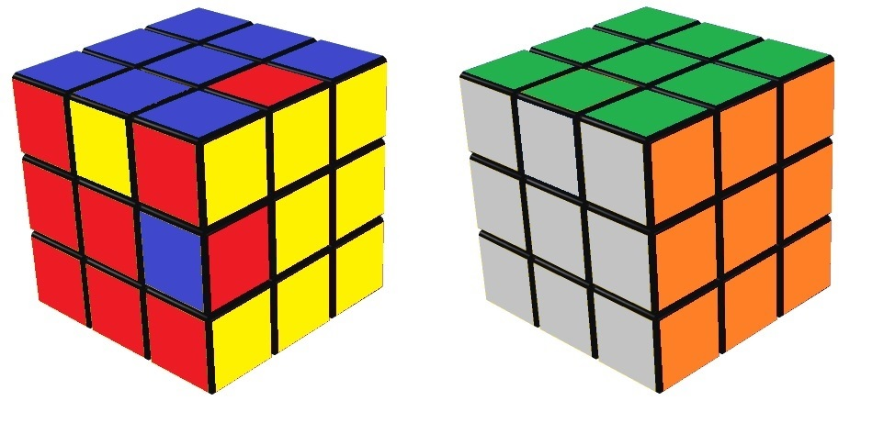
3 Boyutlu Görüntü
Görüntü Çizimleri
Önceki ders tekrarı
Çiçek Dürbünü
Uçan Adam
Video: Burada ne oluyor?
Gösteri: Gölge oluşumu
Geçmişten günümüze aynlar Video: Düz aynaların yapımı
Aynalar Işığın Ne Kadarını Yansıtır?
Aktivite: Düz aynada görüntü çizimi
Aktivitenin sonuçları
Görüntü Oluşumu
Aktivite: İsmimizin Görüntüsü
Çiçek Dürbününe Dönüş
Oyun : Yol takibi
Görüntü Çizimleri
Günlük hayattan örnekler
Aktivite: Uçalım
Aktivite: Görüş Alanı Değişimi
Görüş alanı
Görüş Alanı Nasıl Değişir
Dersin özeti
Üniversite Giriş Sınavına Hazırlık Soruları
Gelecek ders: Küresel Aynalar
? Tepeden baktığınız bu sistem bir küp ve aynadan oluşuyor. Sağ alt ve sağ üst kenarların renkleri çizgilerle belirtilmiştir. Küpün tam arkasından aynaya bakarsam hangi renkleri görebilirim
Yeşil, Gri, Turuncu
AYNA
Notes:
2- Cisim görüş alanımızda olsa bile baktığımız açıya göre belli bir kısmını görebiliyoruz. Mesela burda 2 boyutlu bir cisim olsaydı hepsini görebilecektim demem doğru dimi

Slide 28
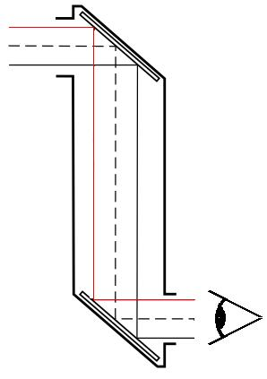
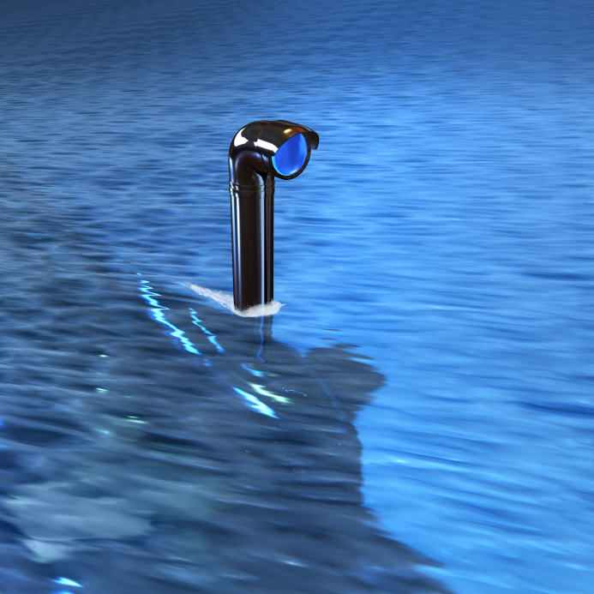
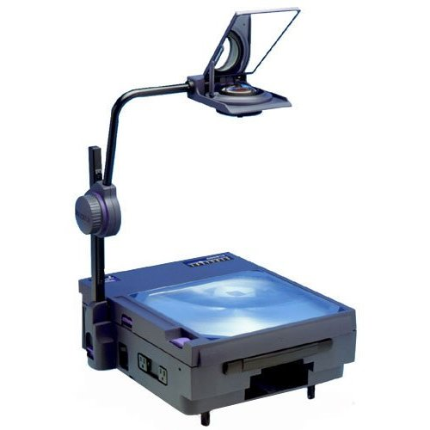
Günlük Hayatımızda Düz Aynaların Kullanımları
Önceki ders tekrarı
Çiçek Dürbünü
Uçan Adam
Video: Burada ne oluyor?
Gösteri: Gölge oluşumu
Geçmişten günümüze aynlar Video: Düz aynaların yapımı
Aynalar Işığın Ne Kadarını Yansıtır?
Aktivite: Düz aynada görüntü çizimi
Aktivitenin sonuçları
Görüntü Oluşumu
Aktivite: İsmimizin Görüntüsü
Çiçek Dürbününe Dönüş
Oyun : Yol takibi
Görüntü Çizimleri
Günlük hayattan örnekler
Aktivite: Uçalım
Aktivite: Görüş Alanı Değişimi
Görüş alanı
Görüş Alanı Nasıl Değişir
Dersin özeti
Üniversite Giriş Sınavına Hazırlık Soruları
Gelecek ders: Küresel Aynalar
Periskop
Tepegöz
Notes:
Periskop düzenini kendiniz de yapabilirsiniz evde , uzun ince bir kutuda sağ ve solunda kesikler oluşturup bir dikdörtgen yüzeyini de tamamen kesip aynaları yerleştirmek için. Sonra aynaları yerleştir , Tepegözün nasıl çalıştgından emin ol Odaları daha geniş göstermek için!! Arada söyle bunu da

Slide 29
Önceki ders tekrarı
Çiçek Dürbünü
Uçan Adam
Video: Burada ne oluyor?
Gösteri: Gölge oluşumu
Geçmişten günümüze aynlar Video: Düz aynaların yapımı
Aynalar Işığın Ne Kadarını Yansıtır?
Aktivite: Düz aynada görüntü çizimi
Aktivitenin sonuçları
Görüntü Oluşumu
Aktivite: İsmimizin Görüntüsü
Çiçek Dürbününe Dönüş
Oyun : Yol takibi
Görüntü Çizimleri
Günlük hayattan örnekler
Aktivite: Uçalım
Aktivite: Görüş Alanı Değişimi
Görüş alanı
Görüş Alanı Nasıl Değişir
Dersin özeti
Üniversite Giriş Sınavına Hazırlık Soruları
Gelecek ders: Küresel Aynalar
Aktivite: Bu Adam Nasıl Olur da Havada Asılı Kalır
BİZ DE DENEYELİM

Slide 30
Aktivite: Görüş Alanı Değişimi
Önceki ders tekrarı
Çiçek Dürbünü
Uçan Adam
Video: Burada ne oluyor?
Gösteri: Gölge oluşumu
Geçmişten günümüze aynlar Video: Düz aynaların yapımı
Aynalar Işığın Ne Kadarını Yansıtır?
Aktivite: Düz aynada görüntü çizimi
Aktivitenin sonuçları
Görüntü Oluşumu
Aktivite: İsmimizin Görüntüsü
Çiçek Dürbününe Dönüş
Oyun : Yol takibi
Görüntü Çizimleri
Günlük hayattan örnekler
Aktivite: Uçalım
Aktivite: Görüş Alanı Değişimi
Görüş alanı
Görüş Alanı Nasıl Değişir
Dersin özeti
Üniversite Giriş Sınavına Hazırlık Soruları
Gelecek ders: Küresel Aynalar
? Düz aynaya yakınlaşıp, uzaklaştığınızda aynada gördüklerinizin değişip değişmediği hakkında ne söyleyebilirsiniz
? Düz aynanın önünde sağa ve sola doğru hareket ettiğinizde, aynada gördüklerinizin değişip değişmediği hakkında ne söyleyebilirsiniz
? Peki ya düz aynaya yakınlaşıp, uzaklaştığınızda kendi vücudunuzda görebildiğiniz alan hakkında ne söyleyebilirsiniz
? Aynanın büyüklüğü arttıkça ya da küçüldükçe aynada gördüklerinizin değişip değişmediği hakkında ne söyleyebilirsiniz
Notes:
2- Bu aktivitenin daha rahat olması için, yere, öğrencilerin baktıkları belirli noktalar mı belirlesek 3- Bu kısma aynanın önünde aynı noktada olmalarına rağmen sağa ve sola gittiklerinde de ne olacagını sorsam tamamlayıcı olur değil mi?

Slide 31
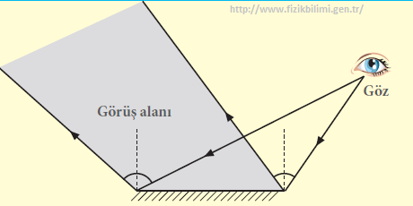
Görüş Alanı
Önceki ders tekrarı
Çiçek Dürbünü
Uçan Adam
Video: Burada ne oluyor?
Gösteri: Gölge oluşumu
Geçmişten günümüze aynlar Video: Düz aynaların yapımı
Aynalar Işığın Ne Kadarını Yansıtır?
Aktivite: Düz aynada görüntü çizimi
Aktivitenin sonuçları
Görüntü Oluşumu
Aktivite: İsmimizin Görüntüsü
Çiçek Dürbününe Dönüş
Oyun : Yol takibi
Görüntü Çizimleri
Günlük hayattan örnekler
Aktivite: Uçalım
Aktivite: Görüş Alanı Değişimi
Görüş alanı
Görüş Alanı Nasıl Değişir
Dersin özeti
Üniversite Giriş Sınavına Hazırlık Soruları
Gelecek ders: Küresel Aynalar
? Görüş Alanı Nedir
Düzlem aynaya bakan gözlemcinin, aynada görebildiği alandır.
Düzlem aynada, görüntüsü görülen bir cisim gözlemcinin görüş alanındadır.
? Bir cismin düz aynada görüntüsünün görülebilmesi için, cisim aynanın tam önüne mi koyulmalıdır
Bir cismin görüntüsünün düz aynada görülebilmesi için cismin mutlaka düz aynanın önünde, düz aynanın boyu ile sınırlı bölge içinde olması gerekmez
? Bir gözlemci, görüş alanı içindeki her cismin görüntüsünü görebilir mi
Eğer bir cisim başka bir cismin gönderdiği ışınları engellerse,dolasıyla engellenen bu cisminden yansıyan ışınlar gözlemciye ulaşamaz. Cisim görüş alanında olmasına rağmen, cismin görüntüsü oluşmaz.
Notes:
3-http://interactives.ck12.org/simulations/physics/prom-night/app/index.html?hash=bf4cf8adbc130a05855532eac96bdf4a&source=ck12&artifactID=1732556&backUrl=http%3A//www.ck12.org/physics/Plane-Mirrors/%23simulations

Slide 32
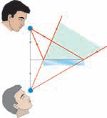
Görüş Alanı
Önceki ders tekrarı
Çiçek Dürbünü
Uçan Adam
Video: Burada ne oluyor?
Gösteri: Gölge oluşumu
Geçmişten günümüze aynlar Video: Düz aynaların yapımı
Aynalar Işığın Ne Kadarını Yansıtır?
Aktivite: Düz aynada görüntü çizimi
Aktivitenin sonuçları
Görüntü Oluşumu
Aktivite: İsmimizin Görüntüsü
Çiçek Dürbününe Dönüş
Oyun : Yol takibi
Görüntü Çizimleri
Günlük hayattan örnekler
Aktivite: Uçalım
Aktivite: Görüş Alanı Değişimi
Görüş alanı
Görüş Alanı Nasıl Değişir
Dersin özeti
Üniversite Giriş Sınavına Hazırlık Soruları
Gelecek ders: Küresel Aynalar
Görüş Alanı Nasıl Bulunur
1. Yöntem
Işınlar gözün bulunduğu noktadan düz aynanın uç noktalarına gönderilerek yansıması çizilir. Bu ışınların sınırladığı bölge görüş alanıdır.
α α
θ θ
2. Yöntem
Gözün düz aynada görüntüsünün yeri bulunur ve bu noktadan aynanın kenarlarına cetvelle doğrular çizilir. Aynanın önünde bu doğruların sınırladığı alan aynanın görüş alanıdır.
Notes:
Vurgu yap önemli aslında gözden ışın çıkmaz diye

Slide 33
Önceki ders tekrarı
Çiçek Dürbünü
Uçan Adam
Video: Burada ne oluyor?
Gösteri: Gölge oluşumu
Geçmişten günümüze aynlar Video: Düz aynaların yapımı
Aynalar Işığın Ne Kadarını Yansıtır?
Aktivite: Düz aynada görüntü çizimi
Aktivitenin sonuçları
Görüntü Oluşumu
Aktivite: İsmimizin Görüntüsü
Çiçek Dürbününe Dönüş
Oyun : Yol takibi
Görüntü Çizimleri
Günlük hayattan örnekler
Aktivite: Uçalım
Aktivite: Görüş Alanı Değişimi
Görüş alanı
Görüş Alanı Nasıl Değişir
Dersin özeti
Üniversite Giriş Sınavına Hazırlık Soruları
Gelecek ders: Küresel Aynalar
? Aynaya yakınlaşsak ya da uzaklaşsak görüş alanında değişim nasıl olur
SONUÇ: Görüş Alanı gözlemcinin aynaya göre konumuna bağlıdır. Gözlemci ve ayna arasındaki mesafe azaldıkça, görüş alanı ________. arttıkça, görüş alanı _________.
artar
azalır
TERS ORANTI
Notes:
İlk kısmı şekillerle beslesem mi tahtaya mı çizsem? Aslında 3. soru kişinin görüntünün boyu düz aynanın önünde olduğu yere göre değişir mi sorusu. ( vurgu yap: sağa sola giderken tek br düzlem

Slide 34
Görüş Alanı Nasıl Değişir?
Önceki ders tekrarı
Çiçek Dürbünü
Uçan Adam
Video: Burada ne oluyor?
Gösteri: Gölge oluşumu
Geçmişten günümüze aynlar Video: Düz aynaların yapımı
Aynalar Işığın Ne Kadarını Yansıtır?
Aktivite: Düz aynada görüntü çizimi
Aktivitenin sonuçları
Görüntü Oluşumu
Aktivite: İsmimizin Görüntüsü
Çiçek Dürbününe Dönüş
Oyun : Yol takibi
Görüntü Çizimleri
Günlük hayattan örnekler
Aktivite: Uçalım
Aktivite: Görüş Alanı Değişimi
Görüş alanı
Görüş Alanı Nasıl Değişir
Dersin özeti
Üniversite Giriş Sınavına Hazırlık Soruları
Gelecek ders: Küresel Aynalar
? Düz aynanın önünde sağa ve sola doğru hareket ettiğinizde, görüş alanı hakkında ne söyleyebilirsiniz
Aynada gördüklerimiz DEĞİŞİR
Görüş alanı DEĞİŞMEZ (tek bir düzlem üzerinde sağa ya da sola hareket ettiysek)
? Aynayı yakınlaştırıp yada uzaklaştığımızda kendi vücudumuzda gördüğümüz alan nasıl değişir
DEĞİŞMEZ
Bu durum, aynada oluşan görüntünün boyunun, görüntü nerde olursa olsun değişmemesiyle alakalıdır.

Slide 35
Görüş Alanı Nasıl Değişir?
Önceki ders tekrarı
Çiçek Dürbünü
Uçan Adam
Video: Burada ne oluyor?
Gösteri: Gölge oluşumu
Geçmişten günümüze aynlar Video: Düz aynaların yapımı
Aynalar Işığın Ne Kadarını Yansıtır?
Aktivite: Düz aynada görüntü çizimi
Aktivitenin sonuçları
Görüntü Oluşumu
Aktivite: İsmimizin Görüntüsü
Çiçek Dürbününe Dönüş
Oyun : Yol takibi
Görüntü Çizimleri
Günlük hayattan örnekler
Aktivite: Uçalım
Aktivite: Görüş Alanı Değişimi
Görüş alanı
Görüş Alanı Nasıl Değişir
Dersin özeti
Üniversite Giriş Sınavına Hazırlık Soruları
Gelecek ders: Küresel Aynalar
? Aynanın büyüklüğü arttıkça yada küçüldükçe görüş alanında değişim nasıl olur
artar
SONUÇ: Aynanın ebatı büyüdükçe, görüş alanı _________. küçüldükçe, görüş alanı _________.
azalır
DOĞRU ORANTI

Slide 36
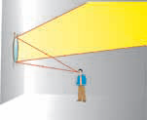
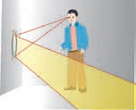
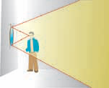
Önceki ders tekrarı
Çiçek Dürbünü
Uçan Adam
Video: Burada ne oluyor?
Gösteri: Gölge oluşumu
Geçmişten günümüze aynlar Video: Düz aynaların yapımı
Aynalar Işığın Ne Kadarını Yansıtır?
Aktivite: Düz aynada görüntü çizimi
Aktivitenin sonuçları
Görüntü Oluşumu
Aktivite: İsmimizin Görüntüsü
Çiçek Dürbününe Dönüş
Oyun : Yol takibi
Görüntü Çizimleri
Günlük hayattan örnekler
Aktivite: Uçalım
Aktivite: Görüş Alanı Değişimi
Görüş alanı
Görüş Alanı Nasıl Değişir
Dersin özeti
Üniversite Giriş Sınavına Hazırlık Soruları
Gelecek ders: Küresel Aynalar
Görüş Alanı Nasıl Değişir?
Bakılan noktaya göre düz aynada gözün görebileceği alan değişir.
Yukarıdaki ifade gözün aynaya uzaklığının görüş alanını değiştirmesini kastetmekle birlikte, kişi aynaya aynı mesafede olsa bile farklı noktalardan bakarsa da görüş alanının değiştiğini kastediyor.
SONUÇ OLARAK aynanın görüş alanı, aynanın boyutlarına, gözün aynaya uzaklığına ve aynaya bakış noktasına göre değişir.
Notes:
İlk açıklama hem ayna ile kişi arasındaki mesafeye değiniyor hem de mesafe aynı olsa daha aynı düzlemde farklı bir noktada olsayı içeriyor.

Slide 37
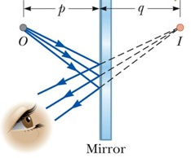
Bugün Neler Öğrendik
Önceki ders tekrarı
Çiçek Dürbünü
Uçan Adam
Video: Burada ne oluyor?
Gösteri: Gölge oluşumu
Geçmişten günümüze aynlar Video: Düz aynaların yapımı
Aynalar Işığın Ne Kadarını Yansıtır?
Aktivite: Düz aynada görüntü çizimi
Aktivitenin sonuçları
Görüntü Oluşumu
Aktivite: İsmimizin Görüntüsü
Çiçek Dürbününe Dönüş
Oyun : Yol takibi
Görüntü Çizimleri
Günlük hayattan örnekler
Aktivite: Uçalım
Aktivite: Görüş Alanı Değişimi
Görüş alanı
Görüş Alanı Nasıl Değişir
Dersin özeti
Üniversite Giriş Sınavına Hazırlık Soruları
Gelecek ders: Küresel Aynalar
Aynalar sırlanırken çeşitli metaller kullanılır. Ve kullanılan metallere göre ışığın yansıtma oranı değişir. Çoktan aza doğru olarak, altın, gümüş ve alüminyumdur.
Noktasal görüntü oluşumu
Ayna
2 boyutlu cisimler için görüntü oluşumu
Cisim
Görüntüsü

Slide 38
Önceki ders tekrarı
Çiçek Dürbünü
Uçan Adam
Video: Burada ne oluyor?
Gösteri: Gölge oluşumu
Geçmişten günümüze aynlar Video: Düz aynaların yapımı
Aynalar Işığın Ne Kadarını Yansıtır?
Aktivite: Düz aynada görüntü çizimi
Aktivitenin sonuçları
Görüntü Oluşumu
Aktivite: İsmimizin Görüntüsü
Çiçek Dürbününe Dönüş
Oyun : Yol takibi
Görüntü Çizimleri
Günlük hayattan örnekler
Aktivite: Uçalım
Aktivite: Görüş Alanı Değişimi
Görüş alanı
Görüş Alanı Nasıl Değişir
Dersin özeti
Üniversite Giriş Sınavına Hazırlık Soruları
Gelecek ders: Küresel Aynalar
Bugün Neler Öğrendik?
Düz aynada oluşan görüntünün özellikleri
Sanal
Düz
Nesne ile simetrik (Düzlem ayna simetri eksenidir)
Görüntü ve nesne aynadan eşit uzaklıkta
Yanlamasına ters (Sağ-sol tersliği vardır)
Cisimle aynı boyda
Görüntü ve nesne aynadan eşit uzaklıkta
Sanal görüntünün özellikleri
Aynadan yansıyan ışınların uzantılarının kesişmesiyle oluşur.
Cisme göre daima düzdür.
Eğer aynaya bakmazsanız, sanal görüntü oluşmaz.
Perde veya ekran üzerine düşürülemez.

Slide 39
Önceki ders tekrarı
Çiçek Dürbünü
Uçan Adam
Video: Burada ne oluyor?
Gösteri: Gölge oluşumu
Geçmişten günümüze aynlar Video: Düz aynaların yapımı
Aynalar Işığın Ne Kadarını Yansıtır?
Aktivite: Düz aynada görüntü çizimi
Aktivitenin sonuçları
Görüntü Oluşumu
Aktivite: İsmimizin Görüntüsü
Çiçek Dürbününe Dönüş
Oyun : Yol takibi
Görüntü Çizimleri
Günlük hayattan örnekler
Aktivite: Uçalım
Aktivite: Görüş Alanı Değişimi
Görüş alanı
Görüş Alanı Nasıl Değişir
Dersin özeti
Üniversite Giriş Sınavına Hazırlık Soruları
Gelecek ders: Küresel Aynalar
Bugün Neler Öğrendik?
Düz aynanın kullanım alanları:
Periskop ve Tepegöz
Görüş alanı nedir?
Düzlem aynaya bakan gözlemcinin, aynada görebildiği alandır.
Görüş alanı nasıl bulunur?
Görüş alanı nasıl değişir?
Aynanın görüş alanı, aynanın boyutlarına, gözün aynaya uzaklığına ve aynaya bakış noktasına göre değişir.
Notes:
!! Çiçek dürbünün nasıl çalıştığı 3 boyutlu çizimi öğrendiği daha eklemedim.

Slide 40
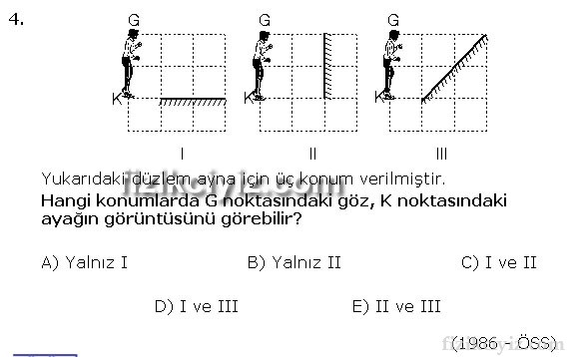
Üniversite Giriş Sınavına Hazırlık Soruları
Önceki ders tekrarı
Çiçek Dürbünü
Uçan Adam
Video: Burada ne oluyor?
Gösteri: Gölge oluşumu
Geçmişten günümüze aynlar Video: Düz aynaların yapımı
Aynalar Işığın Ne Kadarını Yansıtır?
Aktivite: Düz aynada görüntü çizimi
Aktivitenin sonuçları
Görüntü Oluşumu
Aktivite: İsmimizin Görüntüsü
Çiçek Dürbününe Dönüş
Oyun : Yol takibi
Görüntü Çizimleri
Günlük hayattan örnekler
Aktivite: Uçalım
Aktivite: Görüş Alanı Değişimi
Görüş alanı
Görüş Alanı Nasıl Değişir
Dersin özeti
Üniversite Giriş Sınavına Hazırlık Soruları
Gelecek ders: Küresel Aynalar
1986 ÖSS

Slide 41
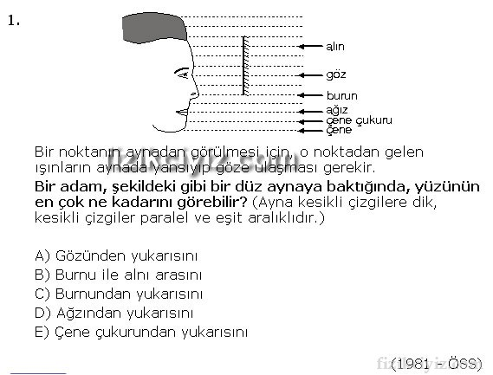
Üniversite Giriş Sınavına Hazırlık Soruları
Önceki ders tekrarı
Çiçek Dürbünü
Uçan Adam
Video: Burada ne oluyor?
Gösteri: Gölge oluşumu
Geçmişten günümüze aynlar Video: Düz aynaların yapımı
Aynalar Işığın Ne Kadarını Yansıtır?
Aktivite: Düz aynada görüntü çizimi
Aktivitenin sonuçları
Görüntü Oluşumu
Aktivite: İsmimizin Görüntüsü
Çiçek Dürbününe Dönüş
Oyun : Yol takibi
Görüntü Çizimleri
Günlük hayattan örnekler
Aktivite: Uçalım
Aktivite: Görüş Alanı Değişimi
Görüş alanı
Görüş Alanı Nasıl Değişir
Dersin özeti
Üniversite Giriş Sınavına Hazırlık Soruları
Gelecek ders: Küresel Aynalar
1981 ÖSS

Slide 42
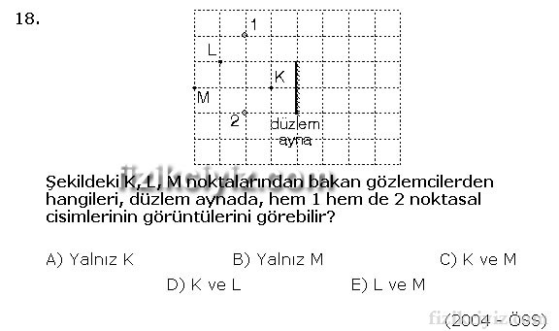
Üniversite Giriş Sınavına Hazırlık Soruları
Önceki ders tekrarı
Çiçek Dürbünü
Uçan Adam
Video: Burada ne oluyor?
Gösteri: Gölge oluşumu
Geçmişten günümüze aynlar Video: Düz aynaların yapımı
Aynalar Işığın Ne Kadarını Yansıtır?
Aktivite: Düz aynada görüntü çizimi
Aktivitenin sonuçları
Görüntü Oluşumu
Aktivite: İsmimizin Görüntüsü
Çiçek Dürbününe Dönüş
Oyun : Yol takibi
Görüntü Çizimleri
Günlük hayattan örnekler
Aktivite: Uçalım
Aktivite: Görüş Alanı Değişimi
Görüş alanı
Görüş Alanı Nasıl Değişir
Dersin özeti
Üniversite Giriş Sınavına Hazırlık Soruları
Gelecek ders: Küresel Aynalar
2004 ÖSS
Notes:
En fazla 12.10

Slide 43
Üniversite Giriş Sınavına Hazırlık Soruları
Önceki ders tekrarı
Çiçek Dürbünü
Uçan Adam
Video: Burada ne oluyor?
Gösteri: Gölge oluşumu
Geçmişten günümüze aynlar Video: Düz aynaların yapımı
Aynalar Işığın Ne Kadarını Yansıtır?
Aktivite: Düz aynada görüntü çizimi
Aktivitenin sonuçları
Görüntü Oluşumu
Aktivite: İsmimizin Görüntüsü
Çiçek Dürbününe Dönüş
Oyun : Yol takibi
Görüntü Çizimleri
Günlük hayattan örnekler
Aktivite: Uçalım
Aktivite: Görüş Alanı Değişimi
Görüş alanı
Görüş Alanı Nasıl Değişir
Dersin özeti
Üniversite Giriş Sınavına Hazırlık Soruları
Gelecek ders: Küresel Aynalar
1997 ÖSS

Slide 44
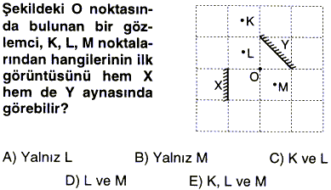
Üniversite Giriş Sınavına Hazırlık Soruları
Önceki ders tekrarı
Çiçek Dürbünü
Uçan Adam
Video: Burada ne oluyor?
Gösteri: Gölge oluşumu
Geçmişten günümüze aynlar Video: Düz aynaların yapımı
Aynalar Işığın Ne Kadarını Yansıtır?
Aktivite: Düz aynada görüntü çizimi
Aktivitenin sonuçları
Görüntü Oluşumu
Aktivite: İsmimizin Görüntüsü
Çiçek Dürbününe Dönüş
Oyun : Yol takibi
Görüntü Çizimleri
Günlük hayattan örnekler
Aktivite: Uçalım
Aktivite: Görüş Alanı Değişimi
Görüş alanı
Görüş Alanı Nasıl Değişir
Dersin özeti
Üniversite Giriş Sınavına Hazırlık Soruları
Gelecek ders: Küresel Aynalar
1994 ÖSS

Slide 45
Önceki ders tekrarı
Çiçek Dürbünü
Uçan Adam
Video: Burada ne oluyor?
Gösteri: Gölge oluşumu
Geçmişten günümüze aynlar Video: Düz aynaların yapımı
Aynalar Işığın Ne Kadarını Yansıtır?
Aktivite: Düz aynada görüntü çizimi
Aktivitenin sonuçları
Görüntü Oluşumu
Aktivite: İsmimizin Görüntüsü
Çiçek Dürbününe Dönüş
Oyun : Yol takibi
Görüntü Çizimleri
Günlük hayattan örnekler
Aktivite: Uçalım
Aktivite: Görüş Alanı Değişimi
Görüş alanı
Görüş Alanı Nasıl Değişir
Dersin özeti
Üniversite Giriş Sınavına Hazırlık Soruları
Gelecek ders: Küresel Aynalar
Üniversite Giriş Sınavına Hazırlık Soruları
2007 ÖSS
Notes:
Kolaydan zora göre sırala

Slide 46
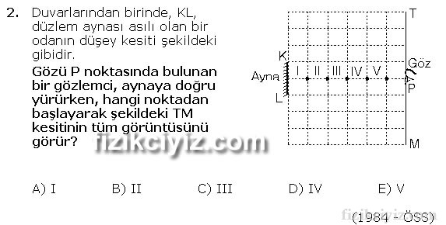
Üniversite Giriş Sınavına Hazırlık Soruları
Önceki ders tekrarı
Çiçek Dürbünü
Uçan Adam
Video: Burada ne oluyor?
Gösteri: Gölge oluşumu
Geçmişten günümüze aynlar Video: Düz aynaların yapımı
Aynalar Işığın Ne Kadarını Yansıtır?
Aktivite: Düz aynada görüntü çizimi
Aktivitenin sonuçları
Görüntü Oluşumu
Aktivite: İsmimizin Görüntüsü
Çiçek Dürbününe Dönüş
Oyun : Yol takibi
Görüntü Çizimleri
Günlük hayattan örnekler
Aktivite: Uçalım
Aktivite: Görüş Alanı Değişimi
Görüş alanı
Görüş Alanı Nasıl Değişir
Dersin özeti
Üniversite Giriş Sınavına Hazırlık Soruları
Gelecek ders: Küresel Aynalar
1984 ÖSS

Slide 47
Üniversite Giriş Sınavına Hazırlık Soruları
Önceki ders tekrarı
Çiçek Dürbünü
Uçan Adam
Video: Burada ne oluyor?
Gösteri: Gölge oluşumu
Geçmişten günümüze aynlar Video: Düz aynaların yapımı
Aynalar Işığın Ne Kadarını Yansıtır?
Aktivite: Düz aynada görüntü çizimi
Aktivitenin sonuçları
Görüntü Oluşumu
Aktivite: İsmimizin Görüntüsü
Çiçek Dürbününe Dönüş
Oyun : Yol takibi
Görüntü Çizimleri
Günlük hayattan örnekler
Aktivite: Uçalım
Aktivite: Görüş Alanı Değişimi
Görüş alanı
Görüş Alanı Nasıl Değişir
Dersin özeti
Üniversite Giriş Sınavına Hazırlık Soruları
Gelecek ders: Küresel Aynalar
2005 ÖSS
Notes:
Burda kaç ayna var ne anlıyor sunuz bu durumdan bu soruyu bikaç kişiye sor hangi obje

Slide 48
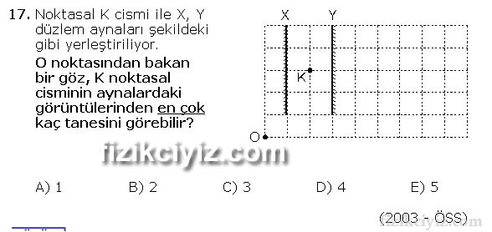
Üniversite Giriş Sınavına Hazırlık Soruları
Önceki ders tekrarı
Çiçek Dürbünü
Uçan Adam
Video: Burada ne oluyor?
Gösteri: Gölge oluşumu
Geçmişten günümüze aynlar Video: Düz aynaların yapımı
Aynalar Işığın Ne Kadarını Yansıtır?
Aktivite: Düz aynada görüntü çizimi
Aktivitenin sonuçları
Görüntü Oluşumu
Aktivite: İsmimizin Görüntüsü
Çiçek Dürbününe Dönüş
Oyun : Yol takibi
Görüntü Çizimleri
Günlük hayattan örnekler
Aktivite: Uçalım
Aktivite: Görüş Alanı Değişimi
Görüş alanı
Görüş Alanı Nasıl Değişir
Dersin özeti
Üniversite Giriş Sınavına Hazırlık Soruları
Gelecek ders: Küresel Aynalar
2003 ÖSS

Slide 49
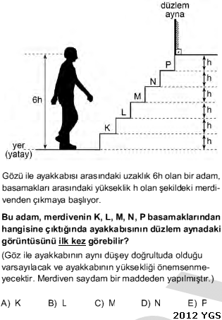
Üniversite Giriş Sınavına Hazırlık Soruları
Önceki ders tekrarı
Çiçek Dürbünü
Uçan Adam
Video: Burada ne oluyor?
Gösteri: Gölge oluşumu
Geçmişten günümüze aynlar Video: Düz aynaların yapımı
Aynalar Işığın Ne Kadarını Yansıtır?
Aktivite: Düz aynada görüntü çizimi
Aktivitenin sonuçları
Görüntü Oluşumu
Aktivite: İsmimizin Görüntüsü
Çiçek Dürbününe Dönüş
Oyun : Yol takibi
Görüntü Çizimleri
Günlük hayattan örnekler
Aktivite: Uçalım
Aktivite: Görüş Alanı Değişimi
Görüş alanı
Görüş Alanı Nasıl Değişir
Dersin özeti
Üniversite Giriş Sınavına Hazırlık Soruları
Gelecek ders: Küresel Aynalar
2012 YGS

Slide 50
Üniversite Giriş Sınavına Hazırlık Soruları
Önceki ders tekrarı
Çiçek Dürbünü
Uçan Adam
Video: Burada ne oluyor?
Gösteri: Gölge oluşumu
Geçmişten günümüze aynlar Video: Düz aynaların yapımı
Aynalar Işığın Ne Kadarını Yansıtır?
Aktivite: Düz aynada görüntü çizimi
Aktivitenin sonuçları
Görüntü Oluşumu
Aktivite: İsmimizin Görüntüsü
Çiçek Dürbününe Dönüş
Oyun : Yol takibi
Görüntü Çizimleri
Günlük hayattan örnekler
Aktivite: Uçalım
Aktivite: Görüş Alanı Değişimi
Görüş alanı
Görüş Alanı Nasıl Değişir
Dersin özeti
Üniversite Giriş Sınavına Hazırlık Soruları
Gelecek ders: Küresel Aynalar
2012 LYS
Notes:
Akıllı tahta kullan bu çizimi yapmak için konulara göre de yap

Slide 51
DÜZ AYNALAR
10.4.4.1. Düz aynada görüntü oluşumunu çizerek açıklar.
a. Öğrencilerin yansıma kanunlarından yararlanarak düz aynada görüntü oluşumunu ölçekli çizimle göstermeleri sağlanır.
b. Düz aynada görüntü özelliklerini farklı görüntüler üzerinden analiz eder.
c. Öğrencilerin cismin doğrudan görülmesi ile düz aynadaki görüntüsünü (sanal görüntü) karşılaştırmaları sağlanır.
ç. Kesişen ayna, hareketli ayna ve hareketli cisim problemlerine girilmez.
d. Öğrencilerin deney yaparak ve simülasyonlar kullanarak görüş alanına etki eden değişkenlerle ilgili çıkarımlar yapmaları sağlanır.

Slide 52
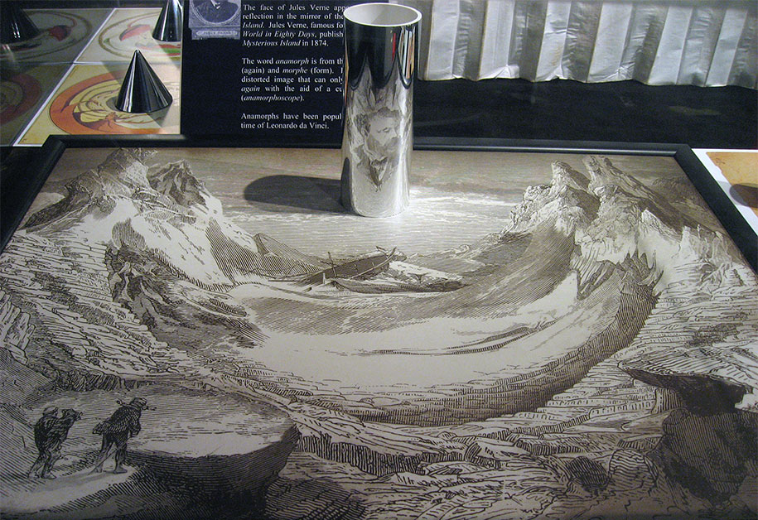
Gelecek Ders: Küresel Aynalar
Önceki ders tekrarı
Çiçek Dürbünü
Uçan Adam
Video: Burada ne oluyor?
Gösteri: Gölge oluşumu
Geçmişten günümüze aynlar Video: Düz aynaların yapımı
Aynalar Işığın Ne Kadarını Yansıtır?
Aktivite: Düz aynada görüntü çizimi
Aktivitenin sonuçları
Görüntü Oluşumu
Aktivite: İsmimizin Görüntüsü
Çiçek Dürbününe Dönüş
Oyun : Yol takibi
Görüntü Çizimleri
Günlük hayattan örnekler
Aktivite: Uçalım
Aktivite: Görüş Alanı Değişimi
Görüş alanı
Görüş Alanı Nasıl Değişir
Dersin özeti
Üniversite Giriş Sınavına Hazırlık Soruları
Gelecek ders: Küresel Aynalar
http://www.demilked.com/anamorphosis-anamorphic-cylinder-art/

Slide 53
KÜRESEL AYNALAR
10.4.5.1. Küresel aynalarda odak noktası, merkez ve tepe noktasını kullanarak özel ışınları çizer ve görüntünün özellikleri hakkında çıkarımlar yapar.
a. Öğrencilerin özel ışınların kullanılma sebepleri açıklamaları sağlanır.
b. Öğrencilerin özel ışınlardan faydalanarak görüntü oluşturmaları ve oluşan görüntünün özelliklerini yorumlamaları sağlanır.
c. Gerçek ve sanal görüntü arasındaki farklar vurgulanır.
ç. Öğrencilerin günlük hayatta karşılaştıkları küresel ayna gibi davranan maddelere veya cisimlere örnekler vermeleri sağlanır.
d. Küresel aynalarda görüntünün özellikleri ile ilgili matematiksel işlemlere girilmez.

Slide 54
Teşekkürler

